Slide 1
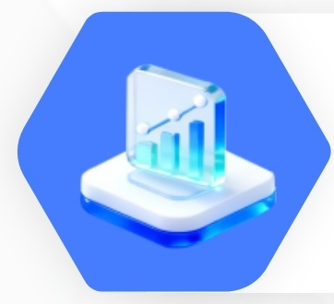
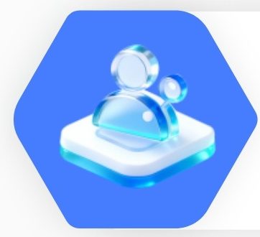
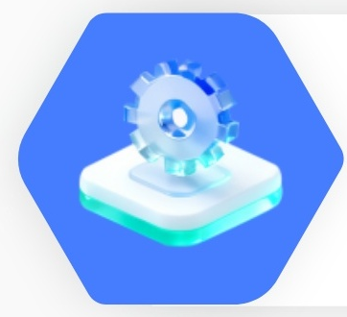
关键痛点分析
效率低下
员工平均每天花费2小时在不同系统间切换和查找信息，
重复录入数据占比高达30%
耗时高
数据孤岛
各业务系统数据不通，无法形成统一的数据视图，管理
数据堵
层难以获取实时、准确的决策依据
移动性差
移动弱
现有系统不支持移动端访问，员工外出办公时无法及时
处理审批和查看信息

